Slide 1
TUGAS BESAR 2
KELOMPOK 1
TEFA MALANG

Slide 2
OUR TEAM
KELOMPOK 1
MUHAMMAD FAKHRIL AINUR RIDLO
MOH. AUFA FABIAN AZKA
MASYITA ANDINI LARASATI
GRISELDA PUTRI CAHYANINGTYAS

Slide 3
TABLE OF CONTENTS
01
04
Tujuan
Wireframe
02
05
Batasan Masalah
Penjelasan
03
06
Algoritma Singkat & Diagram Activity
Simpulan

Slide 4
TUJUAN
Menyelesaikan penugasaan Tugas Besar DBT TEFA MALANG

Slide 5
BATASAN MASALAH
WEB TAK SEPENUHNYA RESPONSIVE
BEBERAPA FUNGSI TAK TERSEDIA
HANYA MENGGUNAKAN HTML, CSS, & JAVASCRIPT

Slide 6
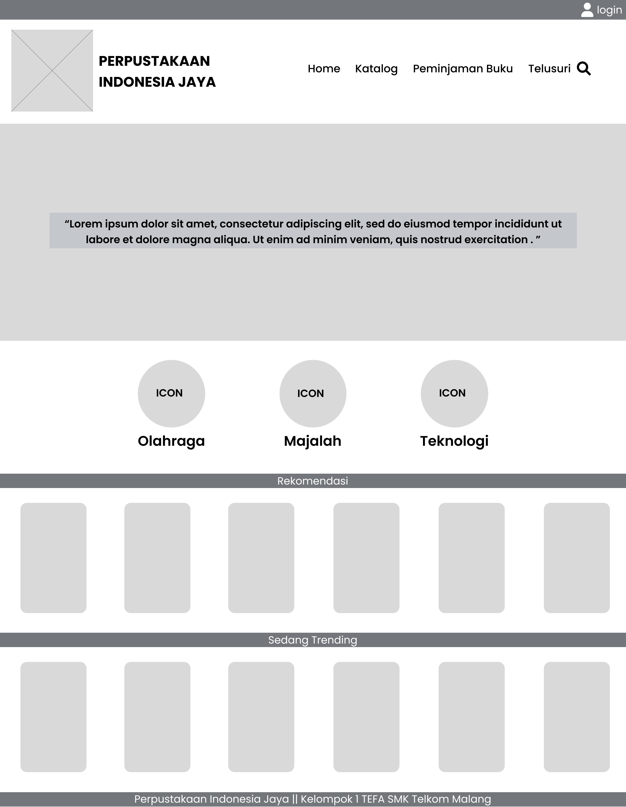
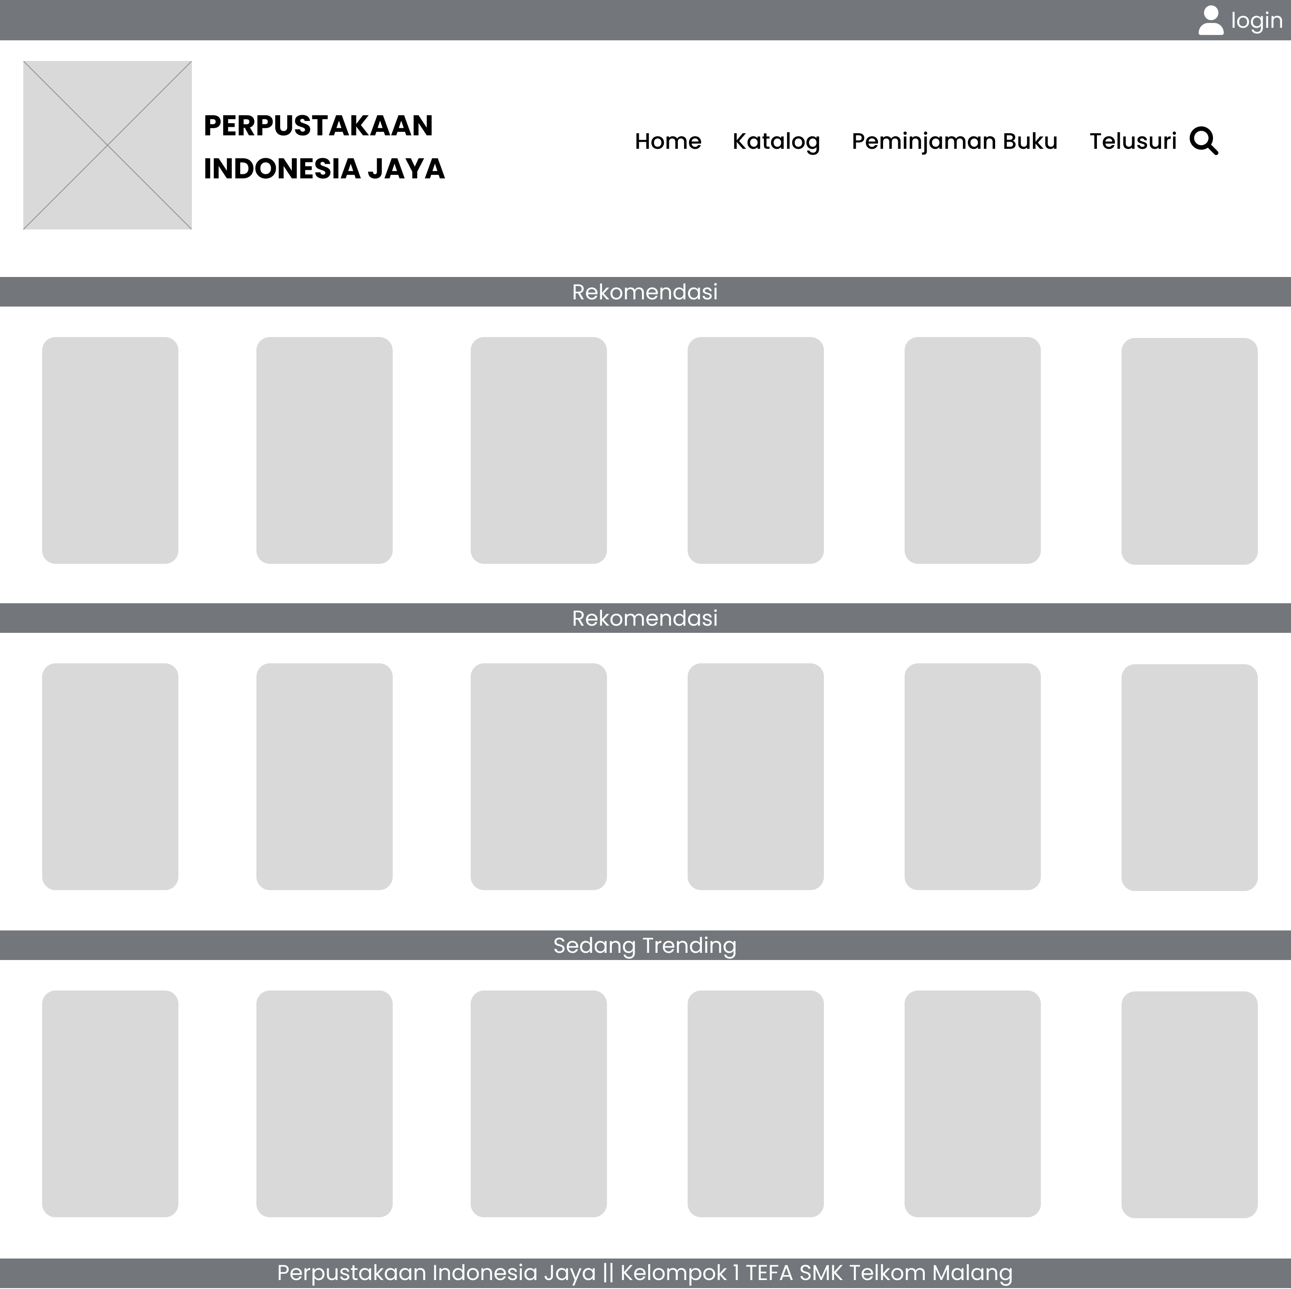
WIREFRAME

Slide 7
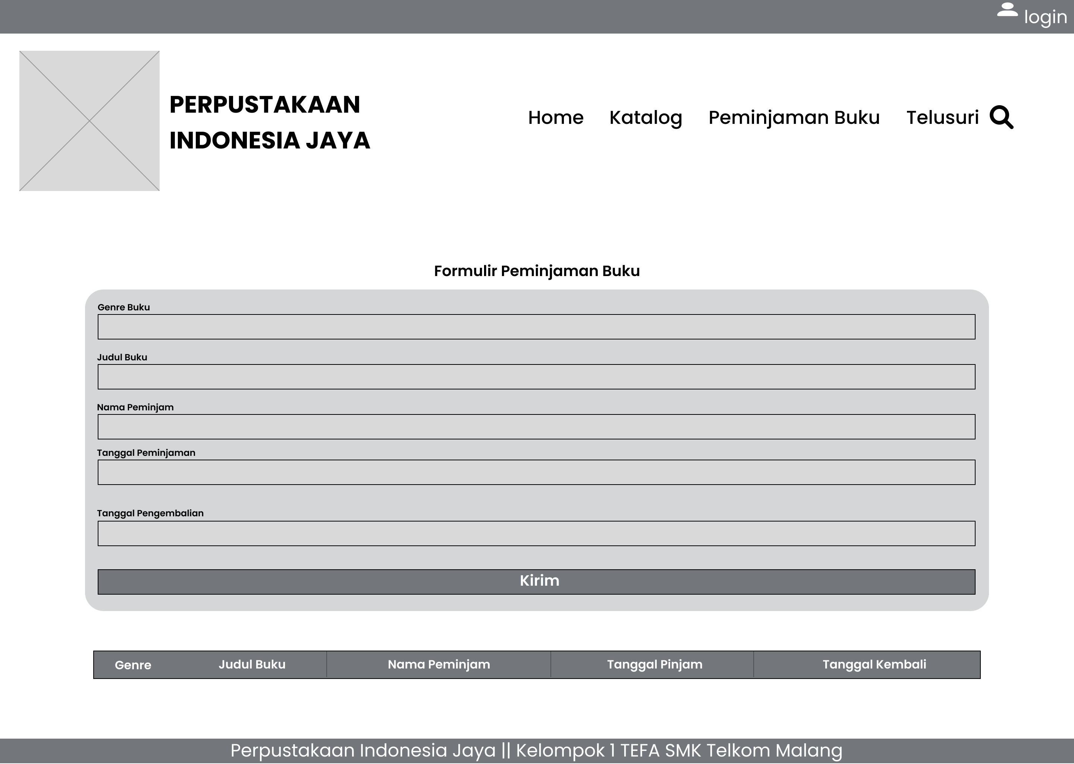
WIREFRAME

Slide 8


WIREFRAME

Slide 9
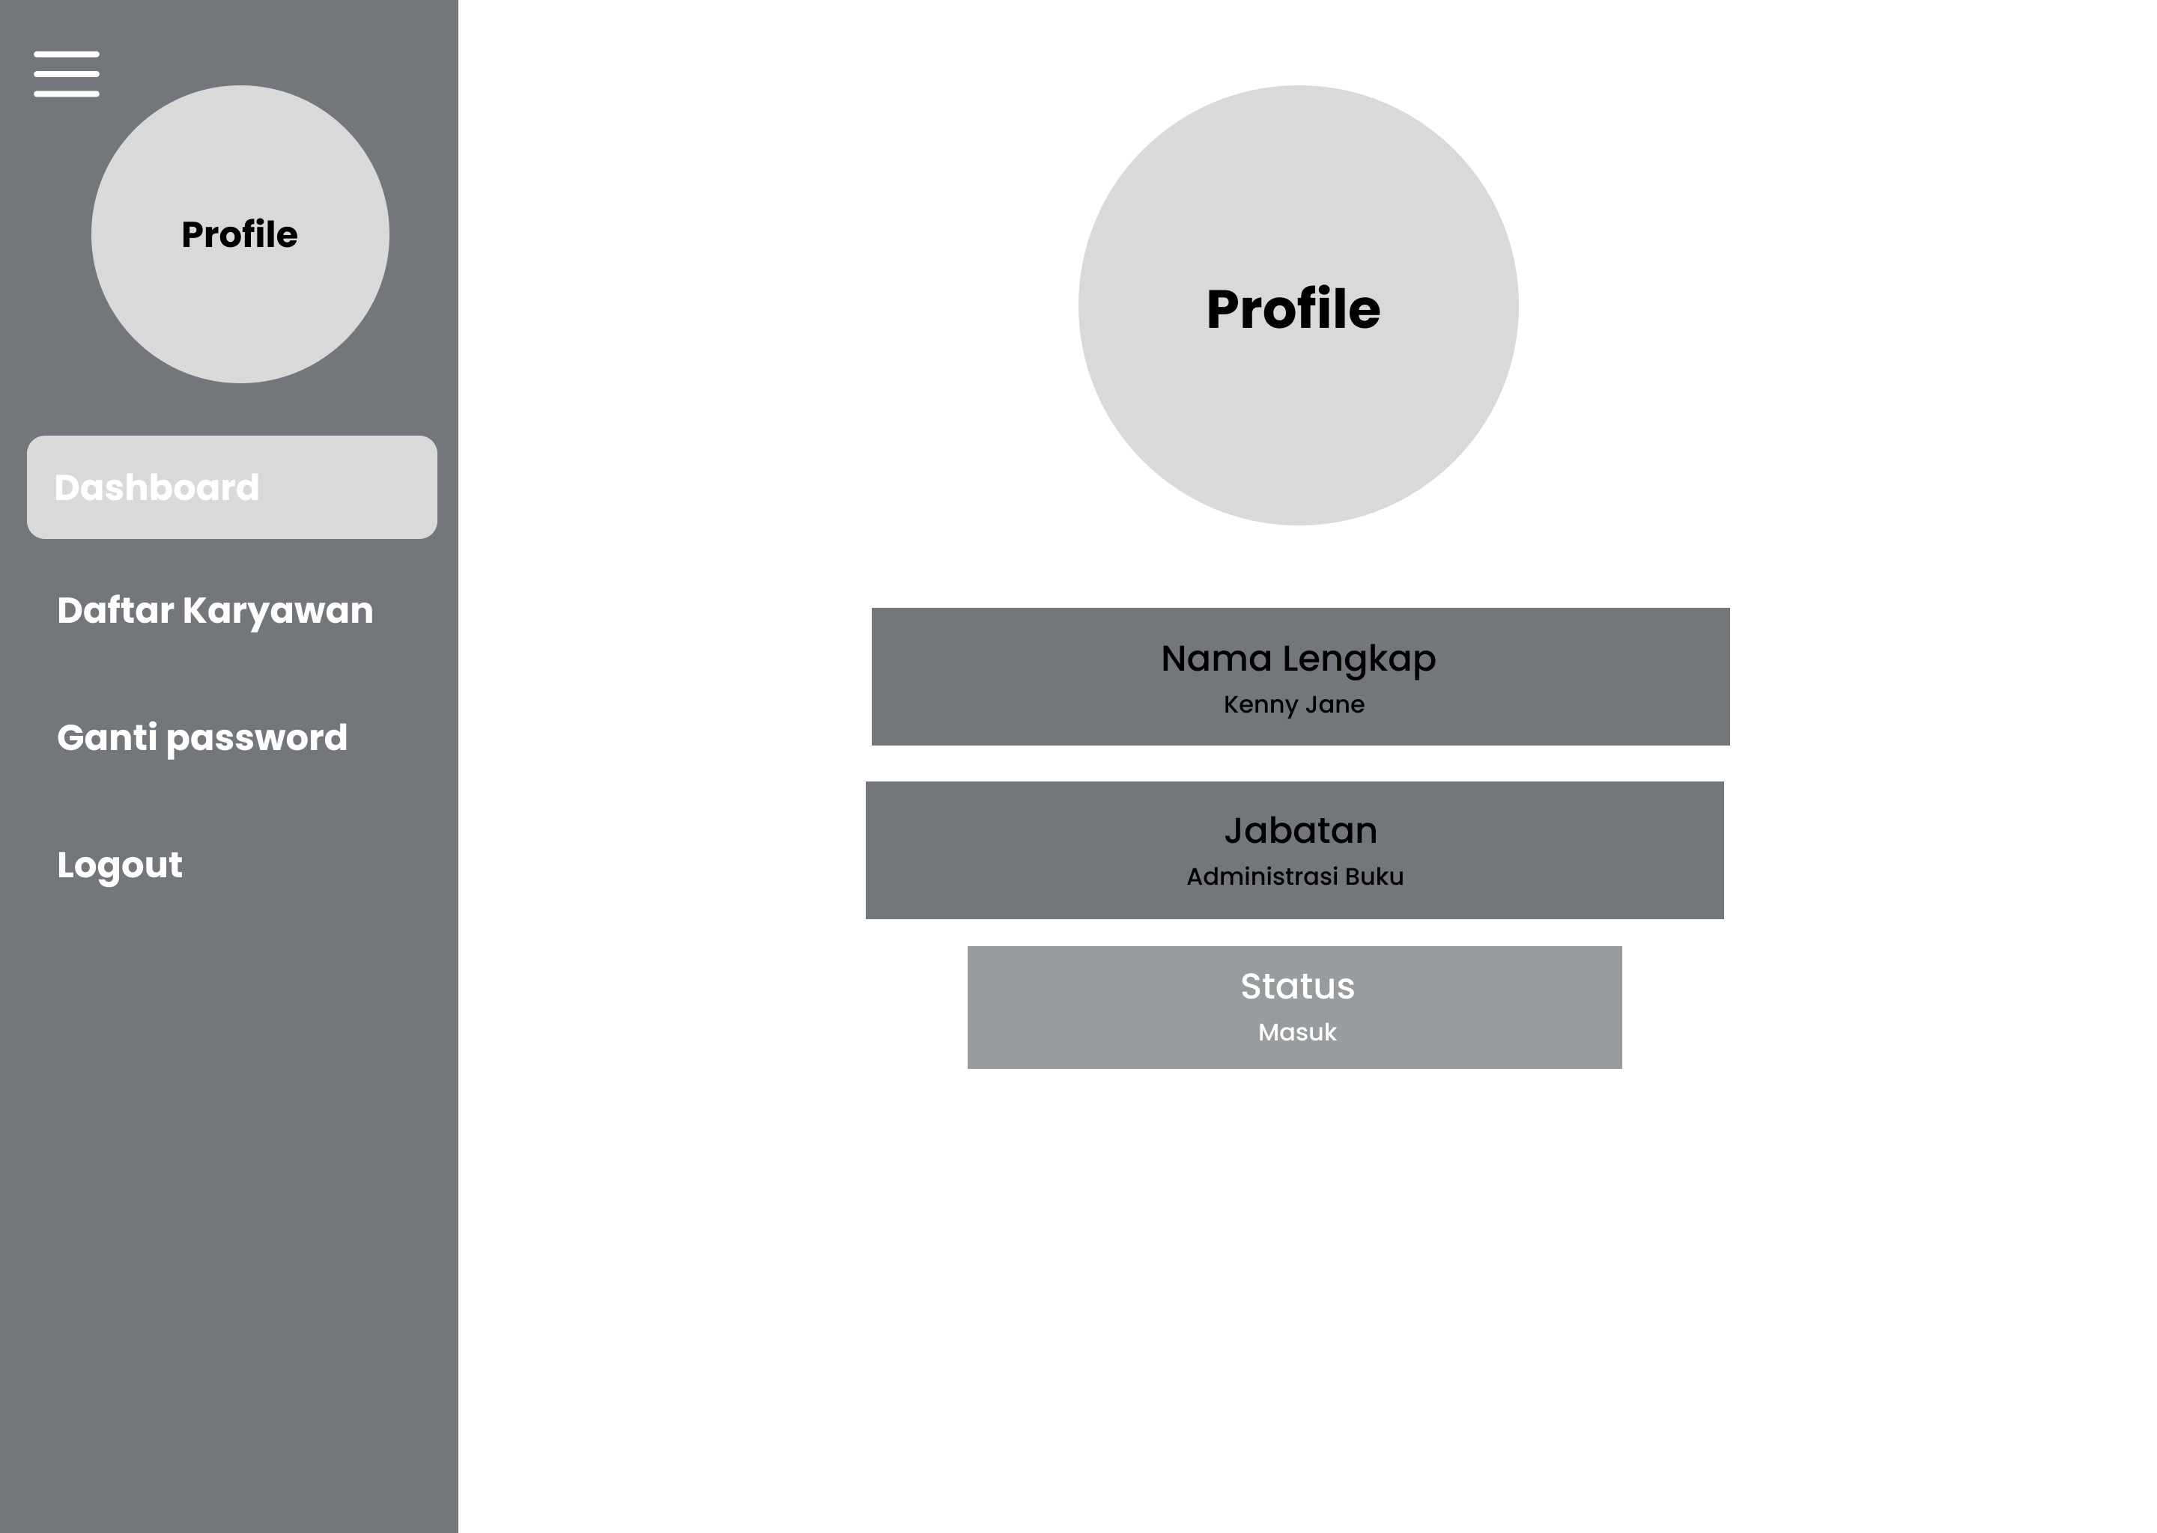
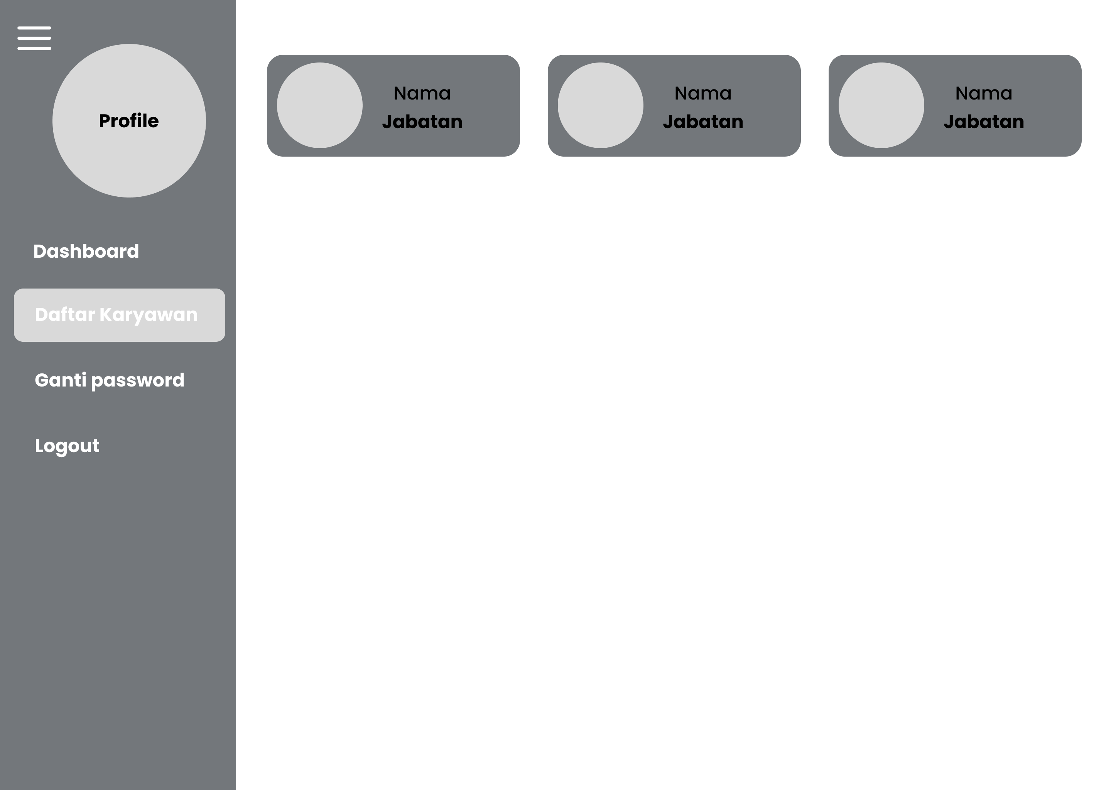
WIREFRAME

Slide 10
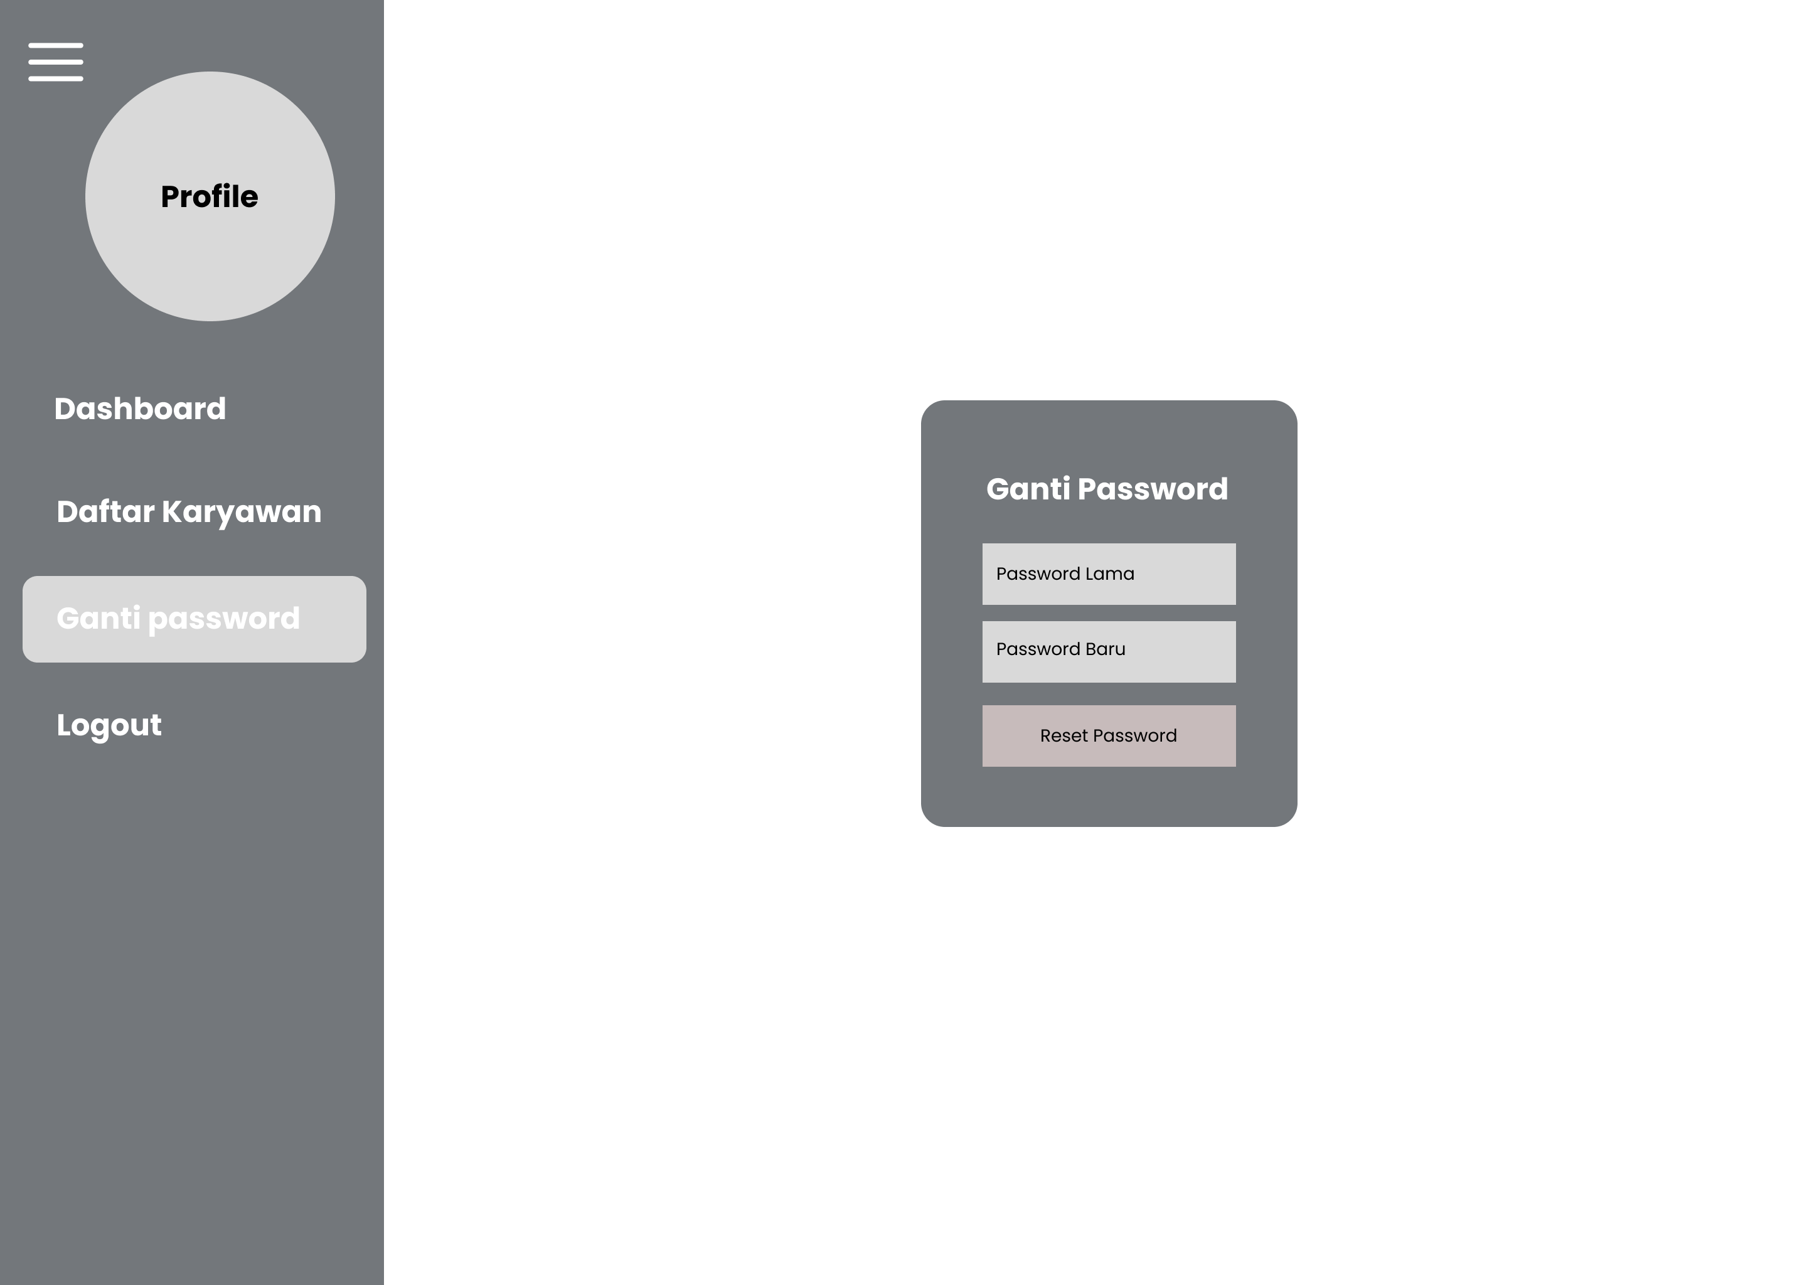
WIREFRAME

Slide 11
ALGORITMA & DAILY DIAGRAM ACTIVITY
Klik link perpustakaan yang telah dibagikan untuk melihat isi dari perpustakaan
Setelah muncul tampilan homepage, apakah user seorang karyawan?,
Jika user adalah karyawan maka lanjut ke page login dengan meng-klik button login di pojok kanan atas untuk mengisi username dan password yang telah dimiliki dan klik login, jika jam kerja telah selesai maka user bisa meng-klik status untuk mengganti status karyawan menjadi keluar.
Jika user bukan karyawan maka tidak perlu login langsung saja melihat menu katalog buku di home page
Di home page terdapat pilihan 3 kategori buku yang termasuk ke dalam katalog, apabila di scroll ke bawah akan ada 2 menu yaitu buku rekomendasi dan juga buku yang sedang trending
Jika user ingin meminjam buku, maka masuk ke form peminjaman buku untuk memilih genre, judul buku, memasukan nama, pilih tanggal peminjaman, dan pilih tanggal pengembalian. Bisa juga menggunakan cara yang kedua yaitu dengan meng-klik text pinjam yang tertera pada katalog buku yang ingin dipinjam, kemudian mengikuti langkah selanjutnya untuk mengisi form peminjaman buku
Jika user tidak ingin meminjam buku, maka tetap di menu home untuk melihat-lihat buku lainya

Slide 12
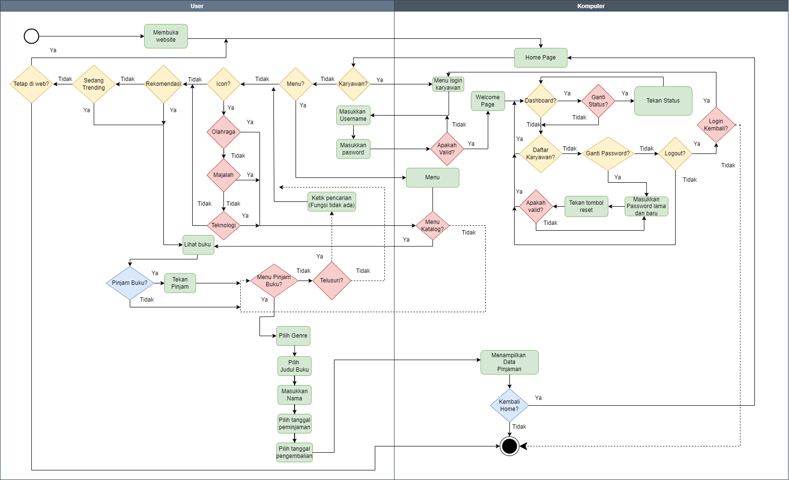
—SOMEONE FAMOUS
“This is a quote. Words full of wisdom that someone important said and can make the reader get inspired.”

Slide 13
PENJELASAN
HEADER
Terdapat 1 button di header yaitu button login yang apabila di klik akan mengarah ke page karyawan (jika sudah masuk ke page karyawan maka tidak bisa kembali ke home page karena bagian tersebut memang dikhususkan untuk karyawan)
NAV BAR
Pada bagian navigation bar ini terdapat 2 sisi yaitu sisi kiri yang berisi logo dari Perpustakaan Indonesia Jaya dan di sisi kanan berisi beberapa menu yang memuat isi dari perpustakaan.

Slide 14
PENJELASAN
Logo : Terletak di sisi kanan dan bagian ini hanya berfungsi sebagai penyampaian inti dari web ini yaitu web yang mengelola suatu perpustakaan bukan mengarah ke page lain atau bagian tertentu
Menu Home : Berfungsi untuk mengembalikan ke page awal jika sebelumnya berada di page lain (kecuali page karyawan)
Menu Katalog : Menu ini fungsinya sama dengan 3 icon kategori yang berada di bawah gambar buku, yaitu mengarah ke page katalog yang berisi daftar buku-buku yang ada di Perpustakaan Indonesia Jaya
Menu Peminjaman Buku : Berfungsi untuk mengarahkan user ke page peminjaman buku,
Menu Telusuri : Menu ini sebenarnya berfungsi untuk mencari buku yang tersedia di perpustakaan ini dan mempermudah user agar tidak perlu membaca satu persatu judul buku. Namun menu ini belum berfungsi karena dari kelompok kami memfokuskan pengerjaan pada peminjaman buku dan menu yang utama, mungkin selanjutnya kami dapat meneruskan untuk melengkapi bagian ini

Slide 15
PENJELASAN
CONTENT
Terdapat 1 Pada bagian content ini terbagi menjadi 3 page yaitu Home, Katalog, Peminjaman buku dan 1 lagi private page yaitu untuk login karyawan yaitu page Karyawan
Home diawali dengan gambar buku yang ditengahnya terdapat kata kata motivasi dan dibawahnya terdapat 3 icon dari katalog yang tersedia di perpustakaan ini, apabila di scroll kebawah ada juga beberapa buku yang sedang trending dan buku yang direkomendasikan untuk pengguna
Terdapat gambar buku - buku didalam perpustakaan yang disertai dengan kata motivasi, dengan harapan user aplikasi ini dapat termotivasi dengan kata - kata tersebut.
Terdapat tiga icon yang apabila diklik akan mengarah pada page katalog buku yang sudah dikategorikan untuk memudahkan pencarian

Slide 16
PENJELASAN
Di Bawah icon tersebut terdapat beberapa buku yang termasuk kedalam kategori buku yang direkomendasikan dan buku yang sedang trending
Terdapat button pinjam yang apabila diklik dapat digunakan untuk meminjam buku tersebut, dan dilanjutkan dengan mengisikan form peminjaman buku.
Katalog berisi 3 kategori dari buku yang tersedia di perpustakaan ini, tiap kategori dipisahkan dengan line biru dan tulisan sesuai bagiannya :
i. Majalah terdiri dari : PNI dan Ahli Warisnya, Mudahnya Memaafkan, Efek Vonis Ahok,
Creamy Seafood, Merawat Balita, Fashion and Art
ii. Olahraga terdiri dari : Jago Futsal, Jago Sepak Bola, Jago Bulu Tangkis, Jago Renang, Panduan Hatha Yoga, Bermain Kasti
iii. Teknologi terdiri dari : Belajar Microsoft Office, Indonesia menuju 5G,Teknologi
Pembangkit Listrik, Prinsip Dasar Satelit, Teknologi Layanan Jaringan

Slide 17
PENJELASAN
Peminjaman buku berisi formulir yang harus diisi user ketika ingin meminjam buku dan dibawahnya terdapat tabel yang apabila buku telah dipinjam maka tabel tersebut akan berisi data data dari peminjam buku.
Form Terdiri dari :
Genre Buku
Judul Buku
Nama Peminjam
Tanggal Peminjaman
Tanggal Pengembalian
Setelah mengisi form tersebut dilanjutkan dengan mengklik button kirim untuk memunculkan data peminjaman buku

Slide 18
PENJELASAN
Karyawan diawali dengan bagian untuk mengisi username dari karyawan dan password nya, apabila username atau password salah maka akan muncul pop up peringatan dan tidak akan bisa masuk ke page karyawannya. Di page karyawan terdapat 4 menu yaitu dashboard, daftar karyawan, ganti password dan logout.
Dashboard : berisi nama lengkap dari karyawan, jabatan, dan juga bagian untuk mengubah status apabila karyawan masuk atau keluar
Daftar Karyawan : berisi daftar karyawan yang ada
Ganti Password : berisi form untuk mengganti password
Logout : bagian ini berfungsi untuk keluar dari akun karyawan tersebut, apabila ingin login kembali bisa mengisi username dan password ulang

Slide 19
PENJELASAN
FOOTER
Sebagai tempat credit yaitu bahwa aplikasi tersebut adalah hasil kerja kelompok 1 TEFA MALANG.

Slide 20
SIMPULAN
Pembuatan Aplikasi Perpustakaan Indonesia Jaya ini bertujuan untuk mempermudah user dalam melakukan proses peminjaman buku dan membantu admin dalam mengumpulkan data - data peminjam buku.
Aplikasi ini mampu untuk memberikan keefektifan kerja. Berdasarkan hasil perancangan dan pembuatan aplikasi yang telah kami lakukan dapat disimpulkan bahwa :
dengan menggunakan sistem ini maka proses peminjaman buku dapat terorganisir dengan baik, sehingga dapat mempermudah user maupun petugas.
Proses penginputan data dapat berlangsung dengan lebih efektif dan efisien.

Slide 21
DO YOU HAVE ANY SUGGESTION?
Please, contact us!
THANKS!

